Slide 1
Проектная деятельность на уроках истории и обществознания
«Скажи мне, и я забуду. Покажи мне, - я смогу запомнить. Позволь мне это сделать самому, И это станет моим навсегда».
(Древняя китайская мудрость)

Slide 2
Слово "проект" произошло от латинского "projectus", что означает "брошенный вперед", "выступающий", "бросающийся в глаза". И на самом деле, планируя проект, учитель как бы заглядывает в будущее, воображает нечто, что ученик может создать или получить, затратив определенные усилия.

Slide 3
Проектный метод в образовании – это дидактическое средство активизации познавательной деятельности учащихся, развитие креативности и одновременно формирование определенных личностных качеств. Три "кита", на которых держится данная технология:
самостоятельность,
деятельность,
результативность.

Slide 4
Немного истории:
Впервые метод проектов был разработан в США во второй пол. XIX в. Русские педагоги заинтересовались методом проектов еще в начале 20 века. Идеи проектного обучения возникли в России практически параллельно с разработками американских педагогов. Под руководством русского педагога С.Т. Шацкого в 1905 году была организована небольшая группа сотрудников, пытавшаяся активно использовать проектные методы в практике преподавания.

Slide 5
Немного истории:
Более века назад педагоги осознали, что жесткое регламентирование интеллектуальной деятельности, заданность развития, грозят стать тормозящим фактором, ограничивающим инициативу и творческие возможности обучающегося.
В это время и зародились идеи "свободного воспитания". При всем их разнообразии, объединяющей для всех подходов была убежденность в необходимости развивать творческие задатки учащегося, предоставляя ему возможность на собственном опыте активно познавать мир.

Slide 6
Немного истории:
Метод проектов широко использовался в России до 30-х годов, но постановлением ЦК ВКП/б/ в 1931 году метод проектов был осужден, и с тех пор до недавнего времени в России больше не предпринималось сколько-нибудь серьезных попыток возродить этот метод в школьной практике.

Slide 7
Проектирование (проектная деятельность) – это обязательно практическая деятельность, где школьники сами ставят цели своего проектирования

Slide 8
Основными целями данной деятельности являются
♦ формирование навыков проектной деятельности, проектного мышления
♦ стимулирование мотивации детей на приобретение знаний.
♦ включение всех учащихся в режим самостоятельной работы.
♦ самостоятельное приобретение недостающих знаний из разных источников.
♦ развитие умений пользоваться этими знаниями для решения новых познавательных и практических задач.
♦ развитие способности применять знания к жизненным ситуациям.
♦ развитие способностей к аналитическому, критическому и творческому мышлению учеников и учителя.
♦ развитие исследовательских умений: анализа (выявления проблем, сбора информации), наблюдения, построения гипотез, экспериментирования, обобщения
♦ формирование компетентностей

Slide 9
Задачи:
формировать критическое и творческое мышление учащихся,
умение работать с информацией;
способствовать овладению основными ключевыми компетенциями;
развивать способность находить нестандартное решение проблемных вопросов в условиях постоянно меняющегося мира.
учить работать в группе.

Slide 10
Цели моей работы:
организация учебно–воспитательного процесса, при котором каждый ученик имеет возможность овладевать не только базовым уровнем учебного материала, но и развивать свои творческие способности.
формирование и развитие познавательного интереса к историческому исследованию, научному поиску, творческой деятельности
воспитание социально–активной творческой личности, способной к самоутверждению и самосовершенствованию.

Slide 11
В своей работе наиболее часто использую следующие виды проектов:
Социальный проект («Я гражданин»)
Учебный проект
Исследовательский проект
Воспитательный проект (КТД)
Учебные суды

Slide 12
Чем исследовательская деятельность отличается от проектной деятельности?
1. По определению
Проект - это "специально организованный учителем и самостоятельно выполняемый детьми комплекс действий, завершающихся созданием продукта, состоящего из объекта труда, изготовленного в процессе проектирования, и его представления в рамках устной или письменной презентации".
Таким образом, проект создает то, чего еще нет, он требует всегда иного качества или показывает путь к его получению.
Исследование понимается преимущественно как процесс выработки новых знаний, один из видов познавательной деятельности человека.
Принципиальное отличие исследования от проектирования состоит в том, что исследование не предполагает создания какого-нибудь заранее планируемого объекта, даже его модели или прототипа. Исследование - это процесс поиска неизвестного, новых знаний, один из видов познавательной деятельности.
Исследование - поиск истины или неизвестного, а проектирование - решение определенной, ясно осознаваемой задачи.

Slide 13
Чем исследовательская деятельность отличается от проектной деятельности?
2. По цели
Цель проектной деятельности – реализация проектного замысла.
Цель исследовательской деятельности - уяснения сущности явления, истины, открытие новых закономерностей и т.п.
Оба вида деятельности в зависимости от цели могут быть подсистемами друг у друга. То есть, в случае реализации проекта в качестве одного из средств будет выступать исследование, а, в случае проведения исследования – одним их средств может быть проектирование.

Slide 14
Чем исследовательская деятельность отличается от проектной деятельности?
3. По наличию гипотезы
Исследование подразумевает выдвижение гипотез и теорий, их экспериментальную и теоретическую проверку.
Проекты могут быть и без исследования (творческие, социальные, информационные).
Гипотеза в проекте может быть не всегда, нет исследования в проекте, нет гипотезы.

Slide 15
Чем исследовательская деятельность отличается от проектной деятельности?
4. По этапам исследования Основные этапы проектной деятельности:
• Определение темы проекта, поиск и анализ проблемы, постановка цели проекта, выбор названия проекта;
• Обсуждение возможных вариантов исследования, сравнение предполагаемых стратегий, выбор способов, сбор и изучение информации, определение формы продукта и требований к продукту, составление плана работы, распределение обязанностей;
• Выполнение запланированных технологический операций, внесение необходимых изменений;
• Подготовка и защита презентации;
• Анализ результатов выполнения проекта, оценка качества выполнения проекта.
Этапы исследования: • Формулирование проблемы, обоснование актуальности выбранной темы.
• Выдвижение гипотезы. • Постановка цели и конкретных задач исследования. • Определение объекта и предмета исследования. • Выбор методов и методики проведения исследования. • Описание процесса исследования. • Обсуждение результатов исследования. • Формулирование выводов и оценка полученных результатов.

Slide 16
Чем исследовательская деятельность отличается от проектной деятельности?
5. По продукту
Проект – это замысел, план, творчество по плану.
Проектирование может быть представлено как последовательное выполнение серии четко определенных, алгоритмизированных шагов для получения результата.
Исследование – процесс выработки новых знаний, истинное творчество.
Исследование - это поиск истины, неизвестного, новых знаний. При этом исследователь не всегда знает, что принесет ему сделанное в ходе исследования открытие. Исследовательская деятельность изначально должна быть свободной, не регламентированной какими-либо внешними установками, она более гибкая, в ней значительно больше места для импровизации.
При организации любой деятельности необходимо учитывать возрастные особенности школьников, создавать условия для их развития.

Slide 17
Изучив различные подходы к типам проектов, можно выделить четыре классификации по следующим признакам:
По роду деятельности:
прикладные
информационные
ролевые
творческие
исследовательские

Slide 18
Классификация проектов по содержанию:
Монопроекты
Межпредметные

Slide 19
Классификация проектов по количеству участников:
Индивидуальные
Парные
Групповые

Slide 20
Классификации проектов по продолжительности:
долгосрочные
краткосрочные

Slide 21
Этапы работы над проектом
1. Подготовительный:
- определение темы и целей проекта;
- формирование рабочей группы;
- обсуждение предмета проекта с учителем, при необходимости учащиеся получают дополнительную информацию, ставят цели, знакомятся со смыслом проектного подхода и мотивацией.

Slide 22
Этапы работы над проектом
2. Планирование:
- определение источников информации;
- определение способов сбора и анализа информации;
- определение способа представления результатов;
- установление процедур и критериев оценки результатов и процесса проектной деятельности (формируют задачи, вырабатывают план действий, учитель выбирает и обосновывает свои критерии и показатели успеха проектной деятельности).

Slide 23
Этапы работы над проектом
3. Исследование:
- сбор и уточнение информации, решение промежуточных задач, обсуждение альтернатив, выбор оптимального варианта. Основные инструменты: интервью, опросы, наблюдения, эксперименты;
- учитель наблюдает, советует, косвенно руководит деятельностью учащихся.

Slide 24
Этапы работы над проектом
4. Формулирование результатов или выводов:
- анализ информации, формулирование выводов. Учащиеся выполняют исследование и работают над проектом, анализируя информацию, оформляют проект;
- учитель консультирует учащихся.

Slide 25
Этапы работы над проектом
5. Защита проекта:
- подготовка доклада: обоснование процесса проектирования, представление полученных результатов (возможные формы отчёта: устный отчёт, устный отчёт с демонстрацией материалов, письменный отчёт, учащиеся участвуют в коллективном самоанализе проекта и самооценке деятельности);
- учитель слушает, задаёт целесообразные вопросы о роли рядового участника, при необходимости направляет процесс анализа.

Slide 26
Этапы работы над проектом
6. Оценка результатов и процесса проектной деятельности:
- анализ выполнения проекта, достигнутых результатов (успехов и неудач) и их причин. Учащиеся участвуют в оценке путем коллективного обсуждения и самооценок деятельности;
- учитель оценивает усилия учащихся, их креативность, качество использования источников.

Slide 28
Роль учителя.
Роль учителя при выполнении проектов изменяется в зависимости от этапов работы над проектом. Однако на всех этапах педагог выступает как помощник. Он не просто передает знания, а обеспечивает деятельность школьников, то есть: - консультирует. Учитель провоцирует вопросы, размышления, самостоятельную оценку деятельности, моделируя различные ситуации, трансформируя образовательную среду. - мотивирует. Высокий уровень мотивации в деятельности – залог успешной работы над проектом. Во время работы учитель должен придерживаться принципов, раскрывающих перед учащимися ситуацию проектной деятельности как ситуацию выбора и свободы самоопределения. - помогает. Помощь учащимся при работе над проектом выражается не в передаче знаний и умений, которые могут быть практически реализованы в проектной деятельности – минимальный их набор учащийся должен был усвоить на уроках, предшествующих работе над проектом; другие необходимые сведения получит, работая над сбором информации на различных этапах проекта. Учитель также не указывает в оценочной форме на недостатки или ошибки в действиях учащегося. Он провоцирует вопросы, размышления, самостоятельную оценку деятельности, моделируя различные ситуации - наблюдает. Наблюдение, которое проводит руководитель проекта, нацелено на получение им информации, которая позволит учителю продуктивно работать во время консультации.

Slide 29
Роль ученика.
Роль учащихся в учебном процессе принципиально меняется в работе над проектом: они выступают активными его участниками, а не пассивными статистами. Другими словами, ученик становится субъектом деятельности. Следует признать, что каждый ученик имеет право: - не участвовать ни в одном из текущих проектов; - участвовать одновременно в нескольких проектах в разных ролях; - в любой момент могут начать новый проект. - выбирает (принимает решения). Следует помнить, что право выбора, предоставляемое ученику, является не только фактором мотивации, формируя чувство причастности. Выбор должен закрепиться в сознании ученика как процесс принятия на себя ответственности; - выстраивает систему взаимоотношений с людьми.
- оценивает. На каждом этапе возникают различные объекты оценки. Учащийся оценивает «чужой» продукт – информацию с позиции её полезности для проекта, предложенные идеи с позиции их реалистичности. В то же время он оценивает продукт своей деятельности и себя в процессе этой деятельности.

Slide 30
Предлагаемый результат.
Проектная деятельность предполагает воспитание у школьников качеств: - самостоятельность; - инициативность; - целеполагание; - креативность. Группа навыков и умений, приобретаемых в процессе проектной деятельности: - интеллектуальные (умения работать с информацией, ориентироваться в информационном пространстве, систематизировать знания, выделять главную мысль, умение вести поиск новой фактологической информации, анализировать гипотезу и её разрешение, умение делать обобщения и выводы, работать со справочными материалами); - творческие (умение генерировать идею, находить несколько вариантов решения проблемы, выбирать более рациональное из них, прогнозировать последствия принятых решений, умение видеть новую проблему); - коммуникативные (умение вести дискуссию, слушать и слышать собеседника, отстаивать свою точку зрения, подкрепленную аргументами, умение находить компромисс с собеседником, умение лаконично излагать свою мысль; - умения и навыки, связанные с осуществлением всех видов речевой деятельности; - методологические (умения работать в библиотеках, на компьютере, в телекоммуникационных сетях). Названные умения и навыки должны быть взаимосвязаны и способны дополнять друг друга.

Slide 31
При оценивании проектов необходимо учитывать следующие критерии:
значимость и актуальность выдвинутых проблем;
корректность используемых методов исследования и методов обработки получаемых результатов;
активность каждого участника проекта в соответствии с учетом его индивидуальных возможностей;
коллективный характер решений;
творческая самостоятельность авторов проекта;
использование дополнительной информации: СМИ, материалы интервью, источники и документы;
доказательность решений, умение аргументировать свои заключения и выводы;
оформление результатов проекта;
форма защиты проекта, речевая культура, умение отвечать на вопросы оппонента.

Slide 32
5-6 классы: Переходный этап.
На переходном этапе (5-6 классы) в учебной деятельности используется специальный тип задач – проектная задача. Под проектной задачей понимаются действия детей, направленных на получение еще никогда не существовавшего в практике ребенка результата («продукта»). Проектная задача принципиально носит групповой характер.

Slide 33
Таким образом, в ходе решения системы проектных задач у младших подростков (5-6 классы) формируются следующие способности:
рефлексировать (видеть проблему; анализировать сделанное – почему получилось, почему не получилось; видеть трудности, ошибки);
целеполагать (ставить и удерживать цели);
планировать (составлять план своей деятельности);
моделировать (представлять способ действия в виде схемы-модели, выделяя все существенное и главное);
проявлять инициативу при поиске способа (способов) решения задач;
вступать в коммуникацию (взаимодействовать при решении задачи, отстаивать свою позицию, принимать или аргументировано отклонять точки зрения других).

Slide 34
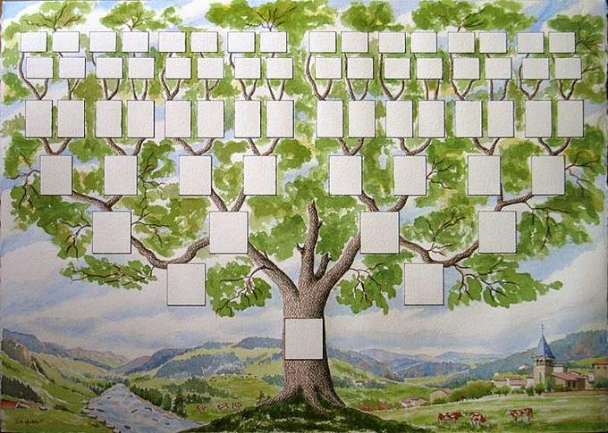
Проект 5 класс: «Мое генеалогическое древо»
Тип проекта: исследовательский,
индивидуальный, средней продолжительности (2 недели). Цели проекта:
формирование представлений о себе, своих родителях, бабушках и дедушках как о наследниках предшествующих поколений, имеющих тесную духовную и кровную связь;
знакомство с новыми фактами из истории семьи;
выявление типичных особенностей семей различных поколений (количество детей, наиболее популярные имена, род занятий и т.д.);
обучение составлению родословного древа или таблицы. Практический результат проекта: составление собственного генеалогического древа. Участники делают мини-сообщения, а также обмениваются мнениями, выясняя, кому удалось собрать больше информации об истории своей семьи (по числу поколений, по датам рождения, по объему собранной информации).

Slide 35
Проект 5 класс: «История моего имени»

Slide 36
Проект 5 класс: «Выставка семейных реликвий»
Тип проекта: исследовательский, групповой, средней продолжительности (2 недели). Цели проекта:
знакомство детей с отдельными эпизодами семейной истории;
формирование ценностного отношения к истории, к историческим источникам с использованием близкого и доступного материала. Работа над проектом идёт в группах по 3-5 человек. Ребята вместе с учителем разрабатывают структуру будущего альбома или выставки, отбирают и систематизируют материал, готовят реликвии для фотографирования. Отбор и размещение материала в альбоме может осуществляться либо по хронологическому принципу, либо по тематическому (Великая Отечественная война, произведения декоративно-прикладного искусства, посуда и т.д.). Форма презентации: выступление на уроке перед одноклассниками или на классном часе с приглашением родителей, бабушек и дедушек.

Slide 37
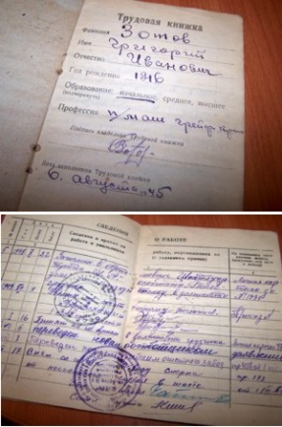
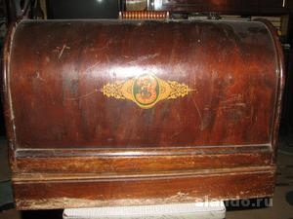
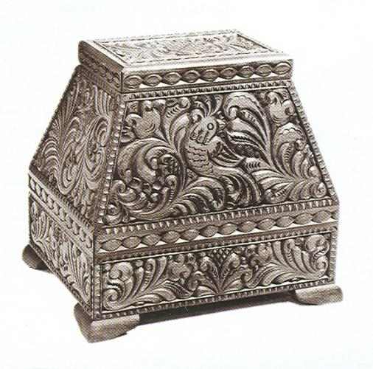
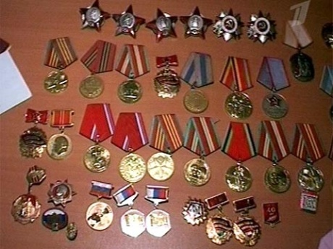
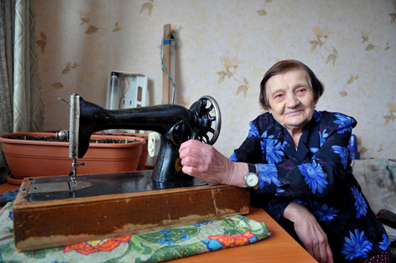
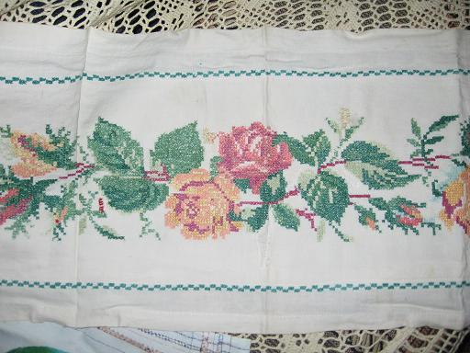

Slide 38
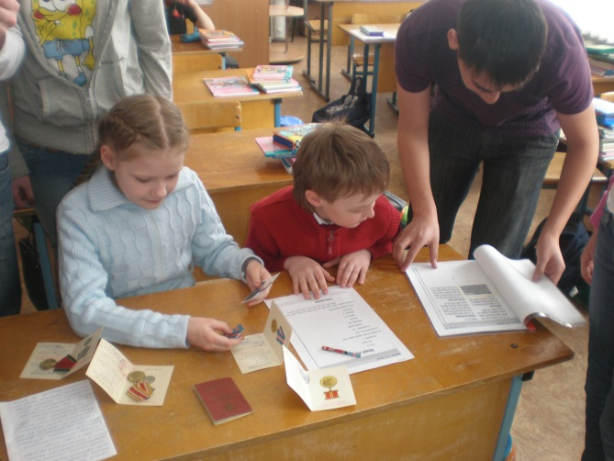
Проект «Хранитель семейного архива»
Тип проекта: практико-ориентированный,
индивидуальный, средней продолжительности (3 недели). Цели проекта:
познакомить детей с историей собственной семьи;
формировать первоначальные умения и навыки
работы с историческими документами;
прививать ценностное отношение к документам как к историческим источникам;
приведение семейного архива учащегося в порядок, сохранение важных документов семьи для последующих поколений.
Практический результат проекта: составление «Каталога семейного архива», «Описания семейного архива». Работа над проектом требует знакомства детей с понятием «архив», значением архивов в жизни людей. Предполагается максимальное участие старших родственников в реализации проекта. Задача учащихся – сделать список всех встречающихся типов материалов семейного архива (фотографии, письма, дневники, почётные грамоты, свидетельства, рукописи и т.д.). Каталог семейного архива может быть составлен как в рукописном, так и в электронном вариантах. Наиболее интересный документ оформляется для презентации в виде сочинения на тему «История одного документа» или формируется классная выставка «Каталоги и описания семейных архивов».

Slide 39
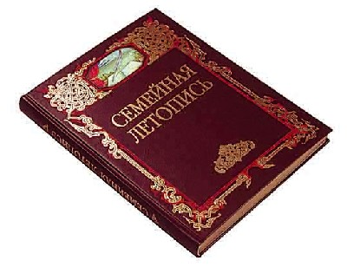
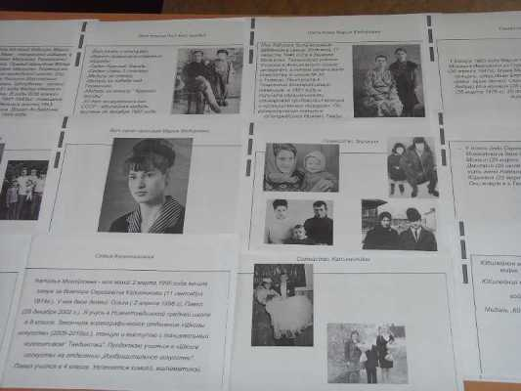
Проект 5 класс: «Летопись моей семьи»
Долгосрочный проект
Оформление:
1. Фотоальбом –книга
2. Лента времени моей
семьи

Slide 40
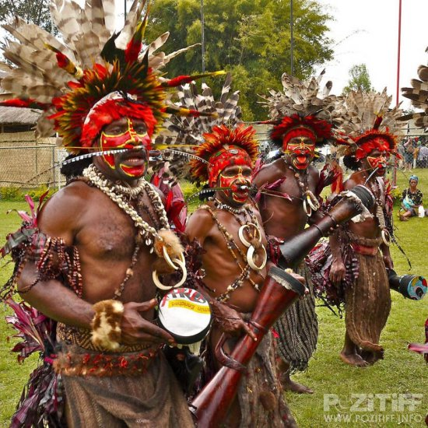
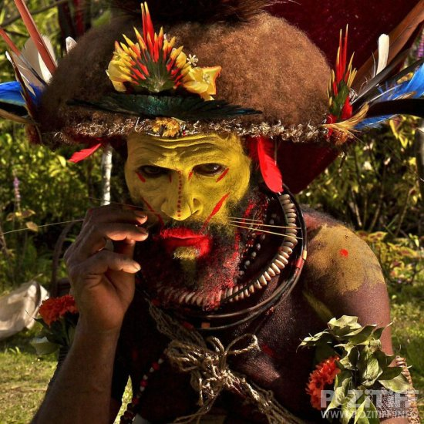
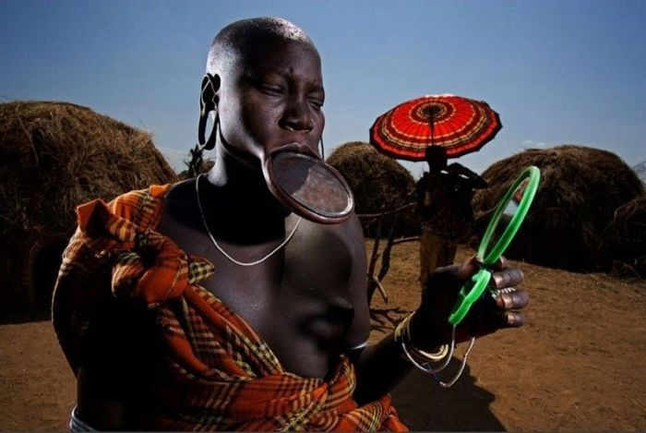
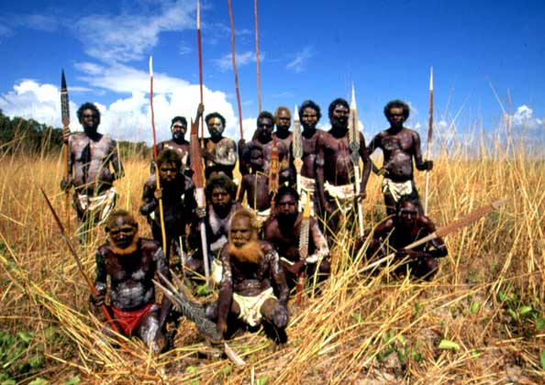
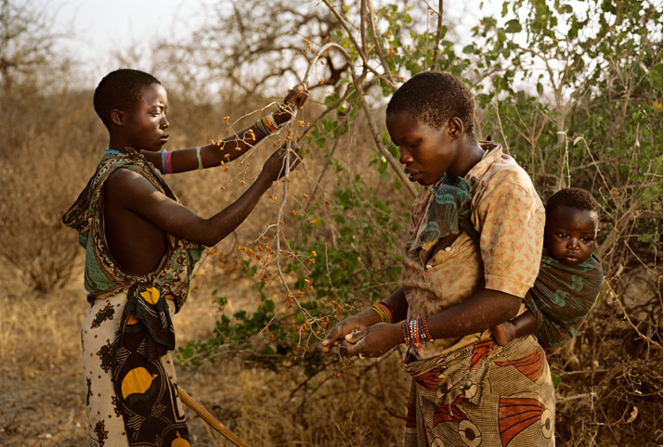
Проект 5 класс: «Первобытные племена современности»

Slide 41
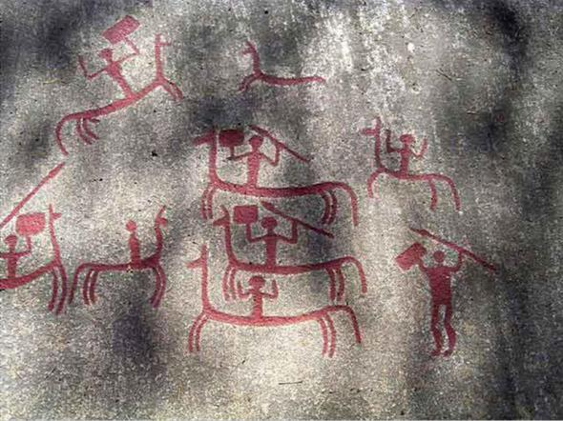
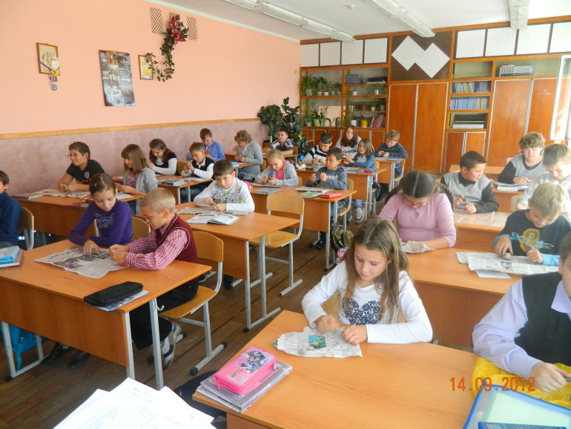
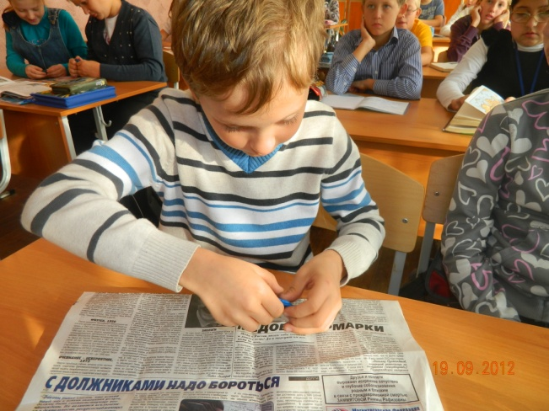
Проект 5 класс: «В пещере первобытного человека »
1. Наскальная живопись
2. Орудия труда
3. Овладение
огнём

Slide 42
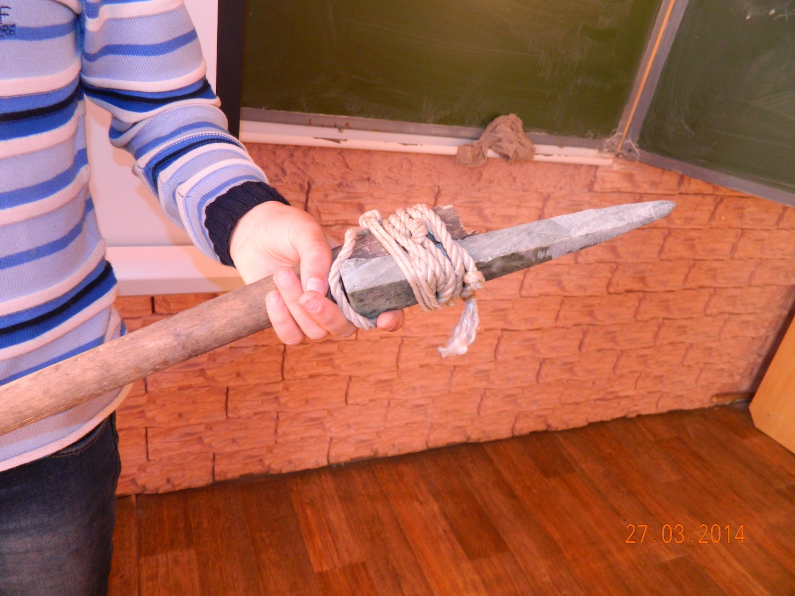

Slide 43
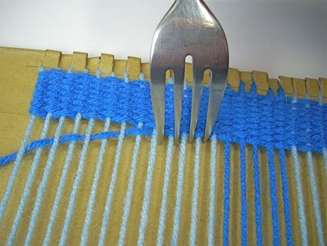
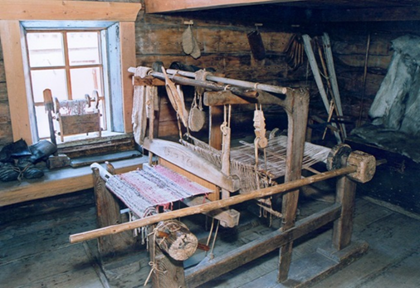
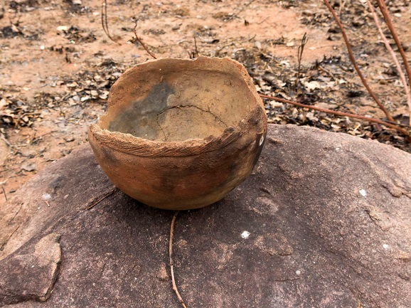
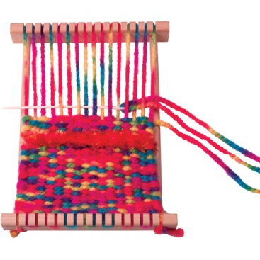
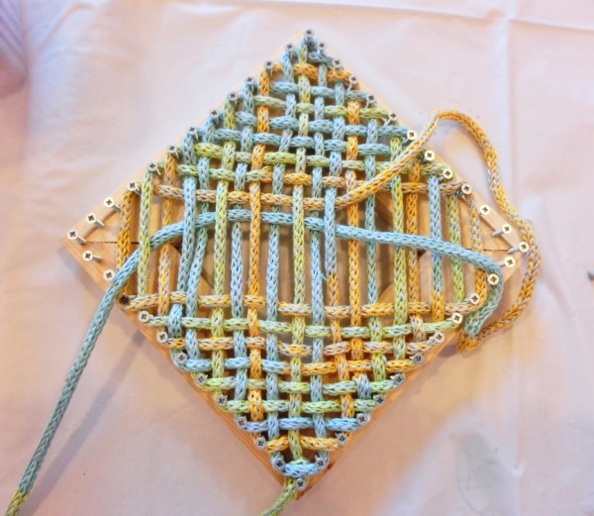
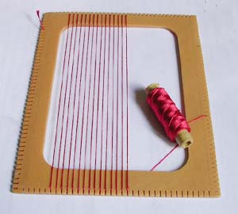
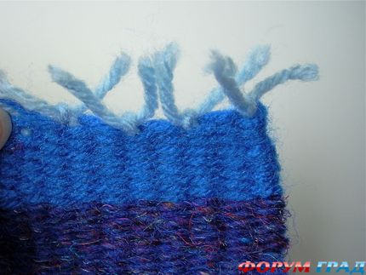
Проект 5 класс: «В мастерской ремесленника»
Гончарная мастерская
Ткацкое дело (изготовление тканей)

Slide 44
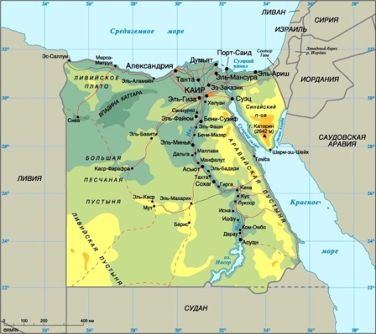
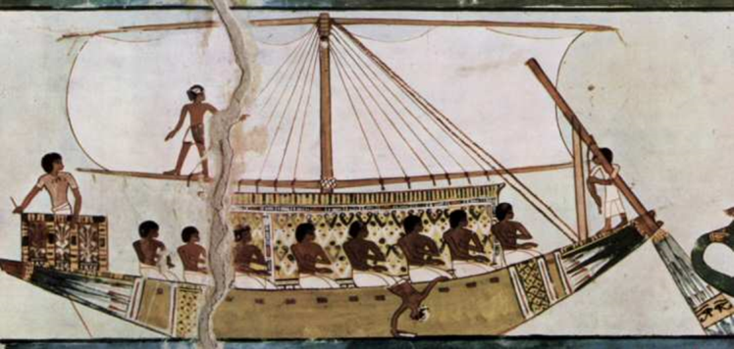
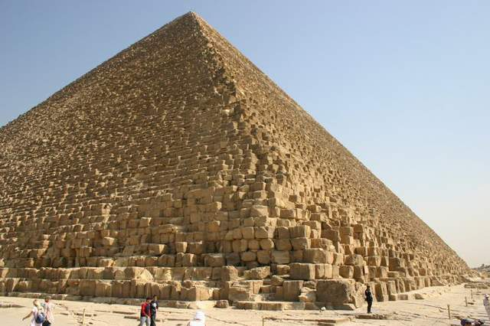
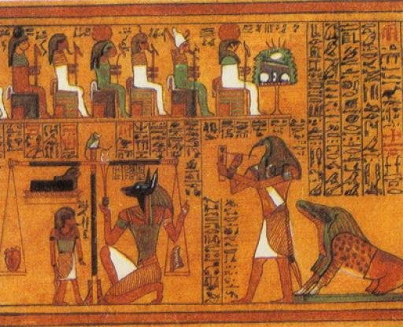
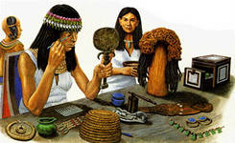
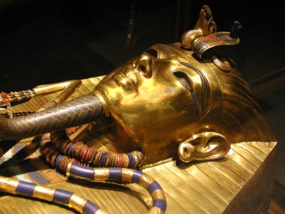
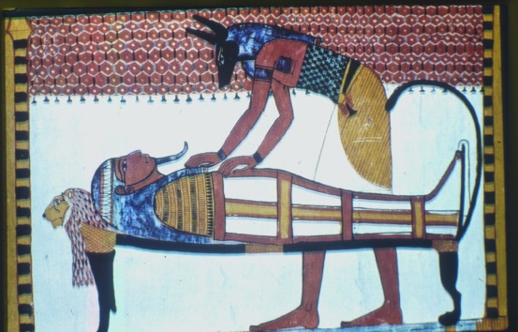
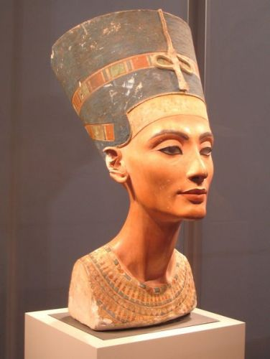
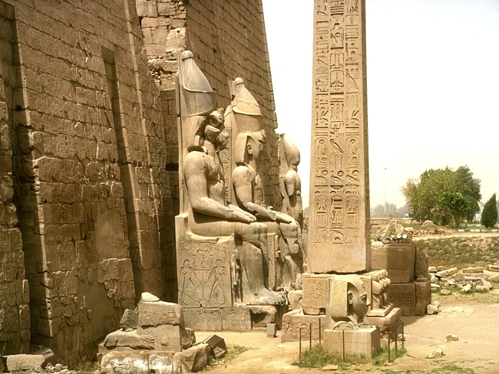
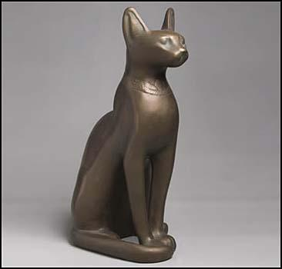
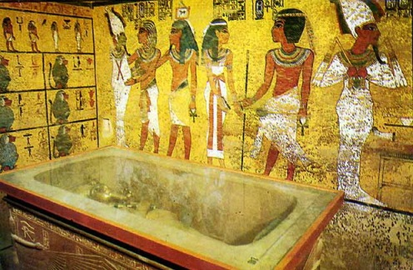
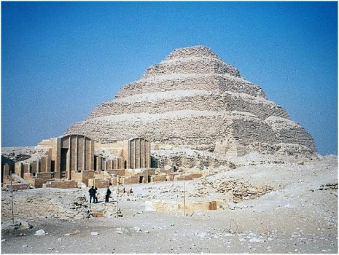
Урок – экскурсия 5 класс: «Путешествие в Древний Египет»

Slide 45
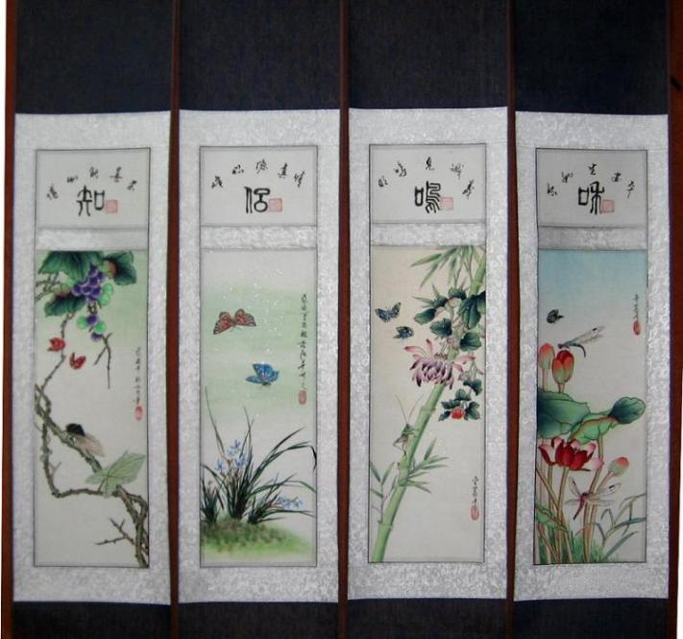
Проект 5 класс: «Китайская живопись»

Slide 46
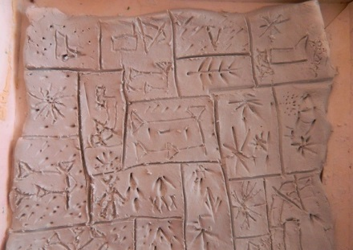
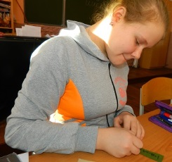
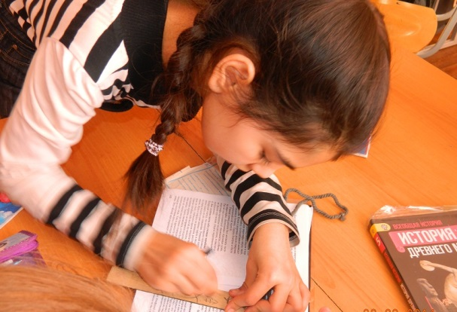
Проект 5 класс: «Письменность разных народов»
Египетские иероглифы
Клинопись Междуречья
на глиняных табличках
Индийское письмо на пальмовых листьях
Китайское письмо
на бамбуковых дощечках

Slide 47
Проект 5 класс: «Иллюстрированная книга: «Мифы Древней Греции»
Книга «12 подвигов Геракла»
Можно предложить нарисовать иллюстрации к самим книгам, а также иллюстрировать мифы, напечатанные в учебнике.
Проект фильма «Двенадцать подвигов Геракла» (отдельные рисунки скрепляются, рисуется видеоплёнка, в неё вставляются рисунки детей)

Slide 48
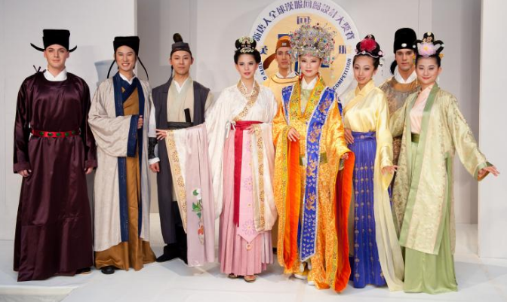
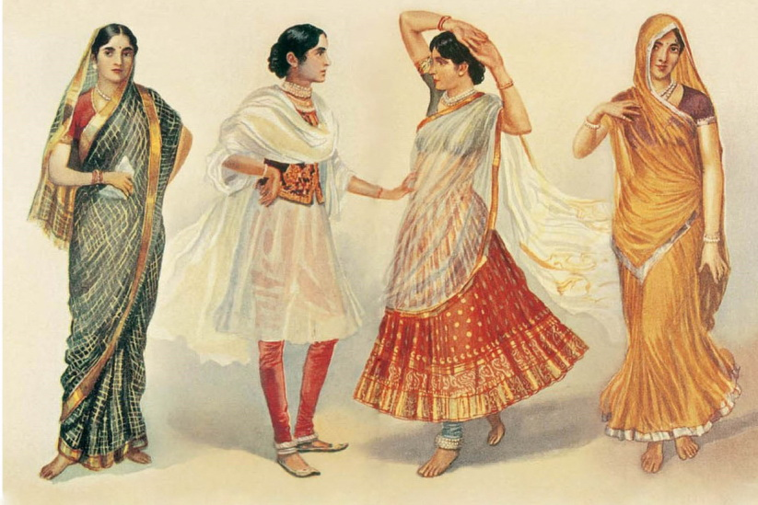
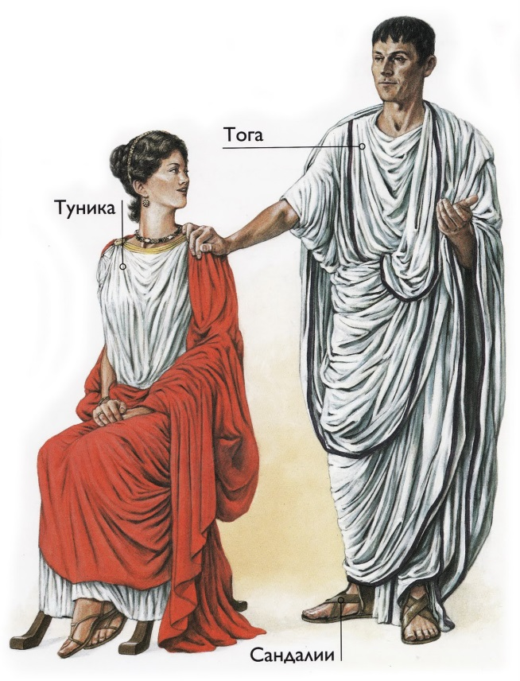
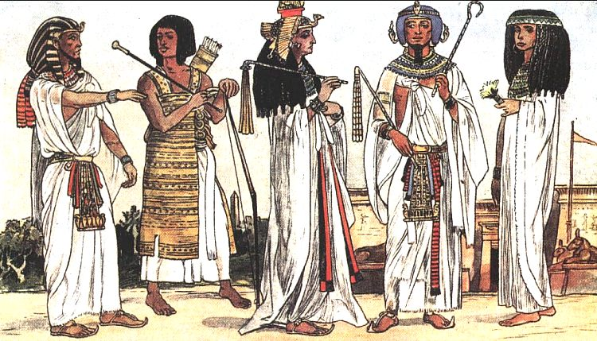
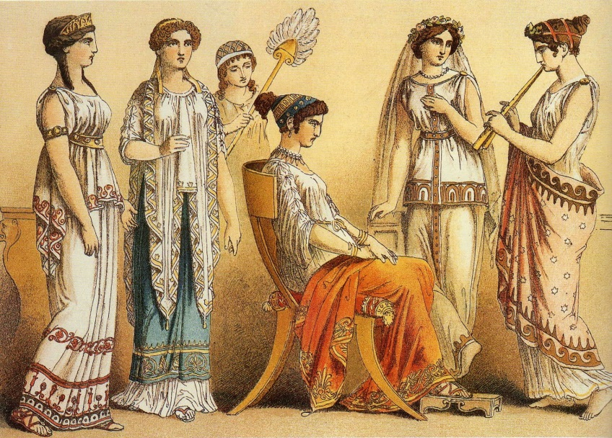
Проект 5 класс: «Одежда разных народов в древности»

Slide 49
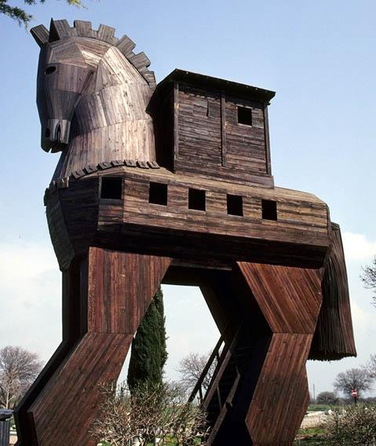
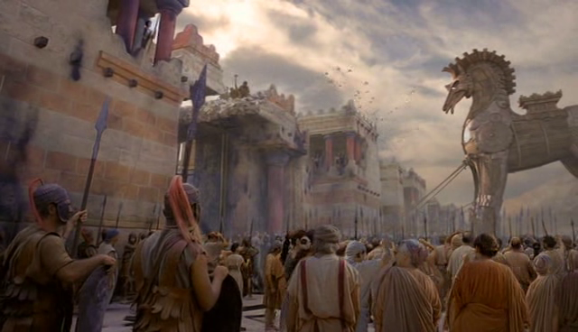
Проект 5 класс: «Троянский конь: миф или реальность»

Slide 50
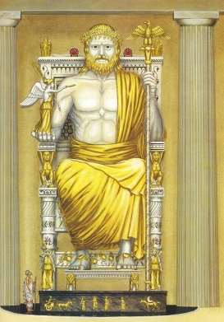
Проект 5 класс : «Семь чудес света»
Тип проекта: информационный, индивидуальный, средней продолжительности, межпредметный (история, информатика). Цели проекта:
сбор информации о семи чудесах света;
развитие как общеучебных умений и навыков, так и предметных: умение и навыки выделять основные понятия и идеи, работать с историческими и географическими картами, группировать исторические события и явления по определённым признакам, соотносить исторические события с эпохой, устанавливать их последовательность и длительность определенных исторических событий, работать в поисковых системах Интернет.
Практический результат проекта: оформление презентации на основе собранного в литературе и системе Интернет материала по теме.

Slide 51
5 «в» проект: «Величайшие открытия Древности»

Slide 52
Проект 6 класс: «Как я участвовал в крестовом походе»

Slide 54
Проект 6 класс: « Мозайка и фреска»

Slide 55
Проект 6 класс: «От школьного проекта – к профессиональной карьере»

Slide 56
Проект 6 класс: «Воспитании детей у разных народов?»
Традиции
воспитания детей
разных стран

Slide 57
Проект 6 класс: «Интервью с прадедушкой»
Тип проекта: творческий с элементами исследовательского, индивидуальный, средней продолжительности (2 недели). Цели проекта:
знакомство с историей жизни своего предка, воспитание ценностного отношения к своему роду;
формирование первоначальных умений собирать информацию на основе устной истории.
Практический результат проекта: подготовка эссе, сочетающего собранный материал по теме и его личностное осмысление; творческая письменная работа «Интервью с…», составленное в жанре рассказа с максимальным соблюдением исторической достоверности; сочинение «Я в прошлом» или «Мой предок в настоящем». Работа над проектом: на исследовательском этапе проводится опрос старших родственников об интересующем предке («Чем замечателен этот человек? В какую историческую эпоху он жил? В каких исторических событиях он участвовал? Кто он был по профессии? С какими людьми общался? Его привычки и увлечения»).

Slide 58
Проект 6 класс: «Неотправленное письмо»
«Неотправленное письмо» герою

Slide 59
Тема патриотизма Проект 6 класс: «Школа-маленькая страна»
Тип проекта: исследовательский, коллективный, долгосрочный Цели проекта: знакомство с историей страны, символикой;
воспитание ценностного отношения к истории;
формирование первоначальных умений собирать информацию из различных источников.
Практический результат проекта: КТД

Slide 60
КТД 6 класс: «Школа-маленькая страна»

Slide 61
КТД 6 класс: «Школа-маленькая страна»

Slide 62
Проектные задачи на образовательном переходе (5-6 классы) есть шаг к проектной деятельности в подростковой школе (7-9 классы)
На этапе самоопределения (7-9 классы) появляются проектные формы учебной деятельности, учебное и социальное проектирование.

Slide 63
Проект 7-11 класс: «Суд над исторической личностью»
Школьникам очень нравятся уроки-суды над знаменитыми историческими деятелями России: «Александр Невский – был ли иной путь?», «Иван Грозный – гений или злодей?», «Петр I – великий реформатор или тиран?» «Александр II – реформатор или реакционер?», «Смутное время - кто враг, кто друг?» Такие занятия требуют большой предварительной подготовки учащихся, в том числе изучения многих исторических источников, научной литературы, умения их сопоставлять и анализировать, позволяют проявить их исследовательские и ораторские способности.

Slide 64
7 класс. Ролевая игра: «Суд над Петром I»
Обобщающе-повторительный урок по теме: «Правление Петра I»

Slide 65
Проект 7 класс: «Биография моего предка»
Тип проекта: исследовательский, индивидуальный, средней продолжительности (2 недели). Цели проекта:
установление связи между историей семьи и историей Отечества;
включение ребенка в систему ценностных отношений своих предков;
исследование вклада одного из предков в историю родины, региона, города.

Slide 66
Проект 7 класс: «Кем быть? Можно ли и нужно ли подростку работать?»
До проведения уроков по подготовке вышеперечисленного проектов учащимися изучалась рекламная продукция, проводился социологический опрос, изучались отдельные статьи Трудового и Гражданского Кодексов, использовались возможности Интернета. Продуктом проекта «Кем быть? Можно ли и нужно ли подростку работать?» стала подготовка Памятки для подростков, желающих работать.

Slide 67
Проект 8 класс: «Мой любимый исторический персонаж»

Slide 68
Проект 7-8 класс: «Хочу ли я быть Наполеоном?» «Тишайший» царь Алексей Михайлович. Так ли это?» «Жены декабристов: подвиг или авантюра?»

Slide 69
Проект: «Молодёжные субкультуры»

Slide 70
Проект 9 класс: «Первая мировая война»
учащиеся делятся на группы по странам – главным участникам войны двух враждебных блоков (Антанты и Четверного союза). Командам даются задания ознакомить с целями их участия в первой мировой войне, ответить на проблемные вопросы:
«Была ли неизбежна мировая война?»,
«Почему война стала мировой?»,
«Каковы главные итоги
и уроки войны?»),
выступить со своими
предложениями о заключения
мира.

Slide 71
Проект 9 класс: «Гражданская война»
Класс делится на 3 группы: «красные», «белые», «зеленые» и учащиеся должны доказать, что именно их направления были решающими в исходе войны.
Такие уроки формируют
самостоятельность мышления,
творческий подход
и инициативность учащихся.

Slide 72
9 класс: Проект «Парень с нашего двора»
На первом этапе работы над проектом учащиеся вместе с учителем анализируют поставленную проблему, определяют источники информации, распределяют обязанности в группе (работа в библиотеке, поиск в интернете, звукозапись, отбор и оформление материалов, подготовка презентации, выпуск буклета, проведение диспута), определяют сроки подготовки проекта.
В ходе исследовательской работы происходит сбор и уточнение информации, изучается специальная литература, проводится опрос и анкетирование учащихся и их родителей, обрабатываются и анализируются полученные знания, даётся оценка работе группы и каждого в группе, отмечаются достигнутые результаты (успехи и неудачи, их причины). На завершающем этапе работы над проектом готовится публичная презентация и доклад к защите, обсуждается, чему каждый научился в процессе совместной деятельности.

Slide 73
Проект 9 класс: «XX век: год за годом»
Тип проекта: исследовательский, долгосрочный (6 месяцев), внутришкольный, групповой. Цели проекта:
создать у учащихся целостный образ XX столетия;
сформировать умения систематизировать, анализировать историческую информацию, самостоятельно интерпретировать события, искать и отбирать наиболее значимые источники информации;
повысить мотивацию к обучению;
содействовать интернациональному и патриотическому воспитанию учащихся, развитию коммуникативных умений и навыков.
Практический результат проекта: создание брошюры «Путеводитель по XX веку» с информационными страничками о каждом годе столетия. Работа над проектом: группы по 3-5 человек собирают материал для следующих рубрик: «Рождение года», «Смерть года», «Научное открытие года», «Техническое изобретение года», «Литературное произведение года», «Фильм года», «Песня (музыкальное произведение) года», «Спортивный рекорд года», «Преступление года», «Военный конфликт года», «Вещь года», «Человек года». Оформлен материал в виде презентаций, буклетов, газеты «Новости» и т.п.

Slide 74
Социальный проект – Ролевая игра 9 класс: «Избирательная кампания».
Одной из основных составляющих этих занятий является развитие гражданской ответственности. Можно дать огромное количество практических навыков, можно научить грамотно действовать и добиваться успеха в обществе, но только определенный набор качеств может сделать из обывателя подлинного гражданина.
На уроках обучающиеся знакомятся с основами законодательства Российской Федерации, начинают понимать, какое значение играет право в жизни каждого человека, как им умело пользоваться, ребята начинают задумываться не только о правах и свободах человека, но и об обязанностях гражданина. Приводя различные примеры высшего проявления гражданственности, примеряя их на себя, они делают первый шаг во взрослую жизнь, осознанно выбирая свою позицию и свое мнение.

Slide 75
Проект 9 класс: «Правовое воспитание»
Трудовой договор
Брачный контракт
Завещание
Договор займа
Кредитный договор

Slide 76
Социальный проект 9 класс: «Досуг молодёжи»
Тип проекта: исследовательский, долгосрочный (3 месяца), внутришкольный, групповой. Цели проекта:
Поднять актуальные проблемы современной молодёжи;
сформировать умения систематизировать, анализировать полученную информацию, самостоятельно делать выводы, искать и отбирать наиболее значимые источники информации;
повысить мотивацию к обучению;
развивать коммуникативные умения и навыки.
Практический результат проекта: создание брошюры или презентации с информационными страничками об интересах современной молодёжи.

Slide 77
Темы проектов 9 класс: “Наша повесть о той войне”.
“Портретная галерея войны” (Полководцы, герои, рассказ : «Как воевал мой прадед»)
“Будни войны”
“Вещи войны” ( «во что солдат обут, одет? вооружение, обеспечившее победу; частушка, песни и т.д.)

Slide 78
Темы проектов 9-11 класс.
“Тёплые воспоминания о “холодной войне” (среднесрочный проект для учащихся 9-х классов, их родителей, бабушек и дедушек. Продукт – доклады и сочинения учащихся, семейные истории в альбоме).
“Перестройка от А до Я” (среднесрочный проект для учащихся 11 класса. Продукт – энциклопедический словарь перестройки).
“Расстрелян или не расстрелян?” (долгосрочный проект по линии НОУ для учащихся 9-10 классов. Продукт – выступление на научной конференции).
“Сергей Есенин, его друзья и его время” (межпредметный, среднесрочный проект для старшеклассников).
“История на Оси времён” (долгосрочный проект для учащихся 5-9 классов. Продукт – иллюстрированная хронологическая Ось истории для кабинета).
“История в песне” (межпредметный, долгосрочный проект для учащихся школы. Продукт – концерт с показом слайдов).
“А.С. Пушкин – пророк” (долгосрочный, межпредметный проект по линии НОУ для старшеклассников).

Slide 79
Социальный проект 8 класс: «Великие люди»
Участники этого проекта проводили социологический опрос, анализировали публикации в СМИ, брали интервью.

Slide 80
На практике обычно нельзя увидеть в чистом виде тот или иной проект, можно говорить лишь о доминирующей направленности деятельности участников того или иного проекта.

Slide 81
Список литературы:
1. Гузеев В. В. "Метод проектов" как частный случай интегративной технологии обучения.//Директор школы. – 1995. – № 6, – С. 39-48.
2. Гузеев В. В. Образовательная технология: от приёма до философии М., 1996. – 143с.
3. Гузеев В. В. Развитие образовательной технологии. – М., 1998
4. Дж. Дьюи. Демократия и образование: Пер. с англ. – М.: Педагогика-Пресс, 2000. – 384с.
5. Клименко А.В., Подколзина О.А. Проектная деятельность учащихся.//Преподавание истории и обществознания в школе. – 2002. – №9. – С.69-75.
6. Новикова Т. Д. Проектные технологии на уроках и во внеурочной деятельности. //Народное образование. – 2000. – № 7. – с 151-157
7. Новожилова Н.В. Использование Интернет – технологий в исследовательской деятельности учителей и учащихся. // Завуч. – 2003. – №8. – С.118-125.
8. Новые педагогические и информационные технологии в системе образования: Учебное пособие / Е.С. Полат, М.Ю. Бухаркина, М.В. Моисеева, А.Е. Петров; под ред. Е.С. Полат. – М.: Издательский центр "Академия", 1999.
9. Пахомова Н. Ю. Метод проектов. //Информатика и образование. Международный специальный выпуск журнала: Технологическое образование. 1996.
10. Пахомова Н. Ю. Метод учебных проектов в образовательном учреждении: Пособие для учителей и студентов педагогических вузов. –М.: АРКТИ, 2003. – 112с.
11. Пахомова Н. Ю. Учебные проекты: его возможности. // Учитель, № 4, 2000, – С. 52-55
12. Пахомова Н. Ю. Учебные проекты: методология поиска. // Учитель, № 1, 2000, – с. 41-45
13. Пахомова Н.Ю. Метод проектов: функции и структура учебного проекта // Технологическое образование. – 1997. – № 1. – С. 92-96.
14. Полат Е.С. Как рождается проект. – М.,1995 – 233с.
15. Полат Е.С. Типология телекоммуникационных проектов. //Наука и школа – 1997. – № 4.
16. Полат Е.С. Метод проектов на уроках иностранного языка// Иностранные языки в школе – 2000. – № 2, 3. – с. 37-45.
17. Проект "Гражданин" – способ социализации подростков.//Народное образование. – 2000. – № 7.
18. Сергеев И.С. Как организовать проектную деятельность учащихся: Практическое пособие для работников общеобразовательных учреждений. – М.: АРКТИ, 2004. – 80 с.
19. Ушинский К.Д. Собр. пед. сочинений.1949, том 1.
20. Чечель И.Д. Исследовательские проекты в практике обучения.//Практика административной работы в школе. – 2003. – №6. – С.24-31.
21. Чечель И. Д. Метод проектов или попытка избавить учителя от обязанностей всезнающего оракула.//Директор школы. – 1998. – № 3. – С.33-40
22. Шумакова Н.Б. "Программа по междисциплинарному обучению "Одарённый ребёнок"", г. Москва 1995г.
23. Эпштейн М. Метод проектов в школе двадцатого века. // Педагогический альма-нах, – 2002. – № 11.

